Slide 1
Анатомия и физиология мозгового кровообращения. Основные оперативные доступы и приёмы в хирургическом лечении цереброваскулярной патологии.
Кафедра нейрохирургии НГМУ

Slide 2
Цель лекции
рассмотреть кровоснабжение ЦНС

Slide 3
задачи
Изучение анатомии сосудов головного мозга, а также основные оперативные доступы и приёмы в хирургическом лечении цереброваскулярной патологии.

Slide 4
ПЛАН
Кровоснабжение головного мозга
Основные оперативные доступы и приёмы в хирургическом лечении цереброваскулярной патологии.

Slide 5
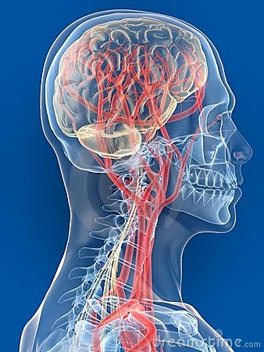
Особенности артериального кровоснабжения головного мозга
1. Коллатеральное артериальное кровоснабжение (осуществляется благодаря виллизиевому кругу).
1. Отсутствие «воротной системы». Крупные артериальные ветви идут только по поверхности, а мелкие отходят от них под углом 90° в ткань мозга.
3. Крупные артерии неподвижно фиксируются трабекулами паутинной оболочки.
4. Наличие внутримозговых ликвороносных путей (периваскулярные пространства Вирхова-Робена) между сосудистой стенкой и мозговой тканью.

Slide 6
Принцип саморегуляции системы мозгового кровообращения состоит в усилении кровотока в отдельных областях мозга при усилении их функциональной активности.
Саморегуляция нарушается при определённых величинах скорости снижения системного артериального давления (АД). Минимальной величиной критического уровня системного АД принято считать 60 мм рт. ст. (при исходном уровне 120 мм рт. ст.). Ниже этой величины нарушается саморегуляция и мозговой кровоток.

Slide 7
Отношение диапазона изменений системного АД, в рамках которого мозговой кровоток сохраняет стабильность, к исходному уровню давления составляет показатель регуляции мозгового кровотока. Величина диапазона 120-60=60 мм рт. ст., а показатель саморегуляции (60/120=0,5). Эта величина является показателем высокого уровня саморегуляции.

Slide 8
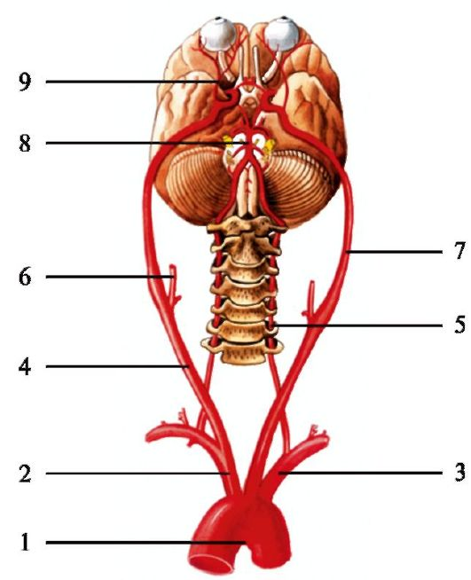
Кровоснабжение головного мозга обеспечивается двумя артериальными системами:
внутренних сонных артерий (каротидных)
позвоночных артерий
1 - дуга аорты;
2 - плечеголовной ствол;
3 - левая подключичная артерия;
4 - правая общая сонная артерия;
5 - позвоночная артерия;
6 - наружная сонная артерия;
7 - внутренняя сонная артерия;
8 - базилярная артерия;
9 - глазная артерия

Slide 9

В полости черепа ПА располагаются на основании продолговатого мозга. На границе продолговатого мозга и моста мозга ПА сливаются в общий ствол крупной базилярной артерии. У переднего края моста базилярная артерия разделяется на 2 задние мозговые артерии.

Slide 10

Внутренняя сонная артерия является ветвью общей сонной артерии, которая слева отходит непосредственно от аорты, а справа - от правой подключичной артерии.

Slide 11
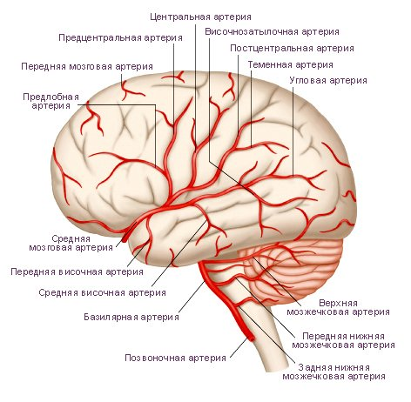
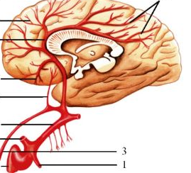
Конечными ветвями внутренней сонной артерии являются средняя мозговая артерия, идущая по латеральной (сильвиевой) борозде между теменной, лобной и височной долями, и передняя мозговая артерия

Slide 12
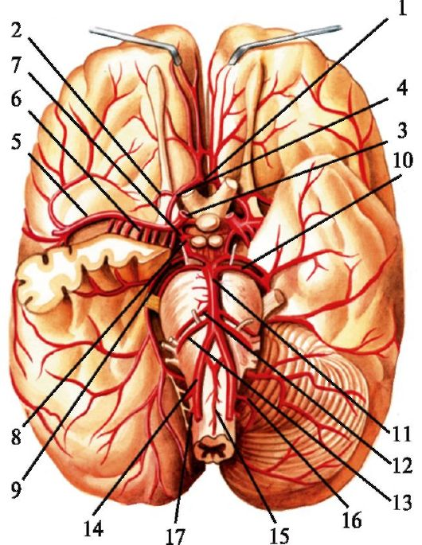
Связь двух артериальных систем (внутренних сонных и позвоночных артерий) осуществляется благодаря наличию артериального круга большого мозга (виллизиева круга).
Две передние мозговые артерии анастомозируют с помощью передней соединительной артерии. Две средние мозговые артерии анастомозируют с задними мозговыми артериями спомощью задних соединительных артерий
1 - передняя соединительная артерия;
3 - внутренняя сонная артерия; 4 - передняя мозговая артерия; 5 - средняя мозговая артерия; 8 - задняя соединительная артерия;
11 - основная артерия;; 14 - позвоночная артерия;

Slide 13
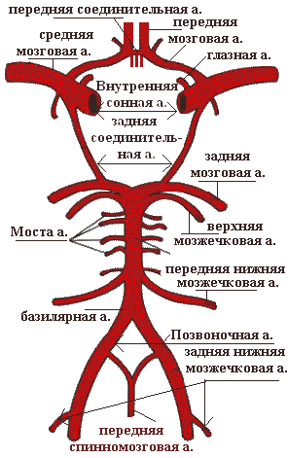
Таким образом, артериальный круг большого мозга образуют артерии:
• задние мозговые (система позвоночных артерий);
• задняя соединительная (система внутренней сонной артерии);
• средняя мозговая (система внутренней сонной артерии);
• передняя мозговая (система внутренней сонной артерии);
• передняя соединительная (система внутренней сонной артерии).

Slide 14
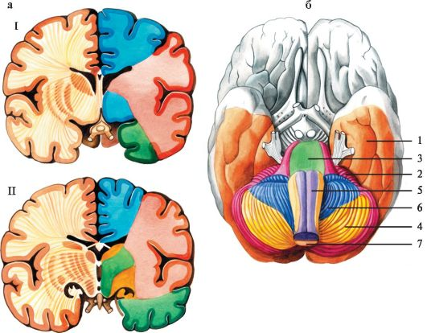
Передняя мозговая артерия кровоснабжает
• кору большого мозга и субкортикальное белое вещество медиальной поверхности лобной и теменной долей части нижней (базальной) поверхности лобной доли;
• верхние отделы прецентральной и постцентральной извилин;
• обонятельный тракт;
• передние 4/5 мозолистого тела;
• головку и наружную часть хвостатого ядра;
• передние отделы чечевицеобразного (лентикулярного) ядра;
• переднюю ножку внутренней капсулы.
I - фронтальный срез на уровне наиболее выраженных базальных ядер,
II- фронтальный срез на уровне ядер таламуса. Синим -бассейн передней мозговой артерии.

Slide 15
Средняя мозговая артерия обеспечивает кровоснабжение:
• коры большого мозга и подкоркового белого вещества большей части наружной поверхности больших полушарий;
• колена и передних 2/3 задней ножки внутренней капсулы;
• части хвостатого и чечевицеобразного ядер;
• зрительной лучистости (пучка Грациоле);
• центра Вернике височной доли;
• теменной доли;
• средней и нижней лобных извилин;
• задненижнего отдела лобной доли;
• центральной дольки.
Красным цветом обозначен бассейн средней мозговой артерии

Slide 16
Задняя мозговая артерия васкуляризует:
• кору большого мозга и субкортикальное белое вещество затылочной доли, заднего отдела теменной доли, нижней и задней частей височной доли;
• задние отделы зрительного бугра;
• гипоталамус;
• мозолистое тело;
• хвостатое ядро;
• часть зрительной лучистости (пучка Грациоле);
• субталамическое ядро (льюисово тело);
• четверохолмие;
• ножки мозга.
зеленым – бассейн задней мозговой артерии
1 – бассейн задней мозговой артерии

Slide 17
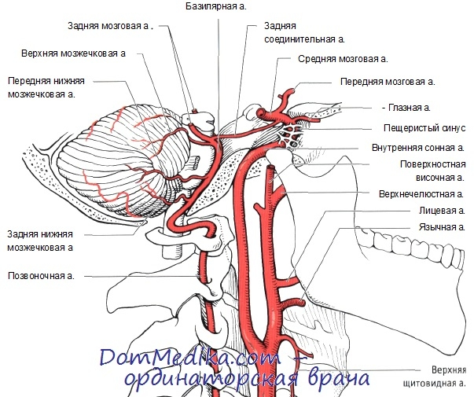
Кровоснабжение ствола большого мозга и мозжечка обеспечивается:
позвоночными артериями,
базилярной
задними мозговыми артериями

Slide 18
Базилярная артерия
принимает участие в васкуляризации моста мозга и мозжечка.
Кровоснабжение мозжечка осуществляется тремя парами мозжечковых артерий, две из которых отходят от основной артерии (верхняя и передняя нижняя), а одна (задняя нижняя) является наиболее крупной ветвью позвоночной артерии.

Slide 19
Позвоночные артерии
Позвоночную артерию принято делить на экстракраниальный отдел, включающий три отрезка (V₁-V₃) и интракраниальный отдел (V₄), не имеющий разделения.
V₁ - от подключичной артерии до поперечного отростка С₆;
V₂ - в костном канале на протяжении VI-II шейных позвонков;
V₃ - от позвонка С₂ до твёрдой мозговой оболочки в области большого затылочного отверстия;
V₄ - интракраниальную часть до слияния обеих позвоночных артерий в основную.

Slide 20
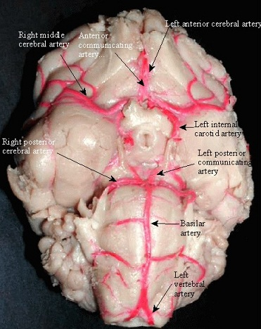

Slide 21
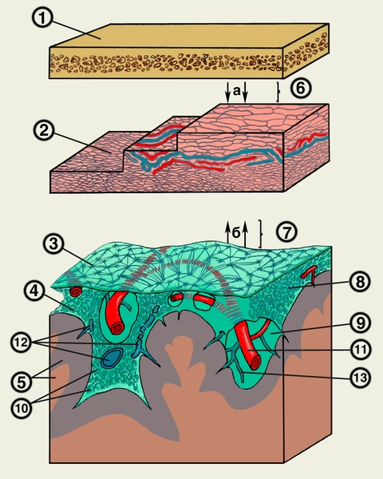
1 — фрагмент кости свода черепа
2 — твердая оболочка мозга
3 — паутинная оболочка
4 — мягкая (сосудистая) оболочка
5 — головной мозг
6 — эпидуральное пространство
7 — субдуральное пространство
8 — субарахноидальное пространство
9 — система ликвороносных каналов
10 — субарахноидальные ячеи
11 — артерии в ликвороносных каналах
12 — вены в системе субарахноидальных ячей
13 — конструкции, стабилизирующие артерии в просвете иквороносных каналов

Slide 22
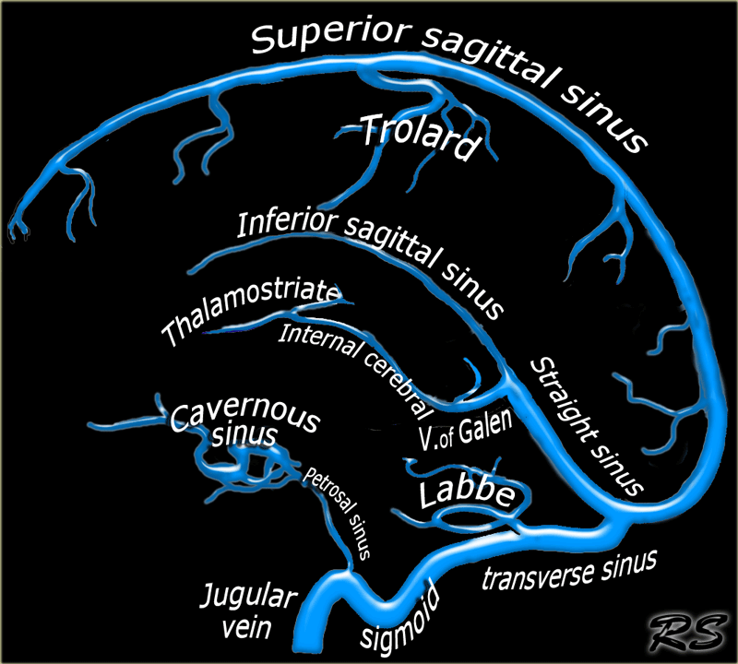
Особенности венозного оттока
1. В венах, обеспечивающих отток от мозговой ткани, нет клапанов, но между ними отмечается большое колическтво анастомозов.
2. Венозное давление в полости черепа соответствует внутричерепному. Затруднение оттока крови из полости черепа вызывает задержку притока крови и последующую гипоксию мозга.
3. В обеспечении венозного оттока принимают участие мозговые синусы, образованные листками твердой мозговой оболочки.

Slide 23
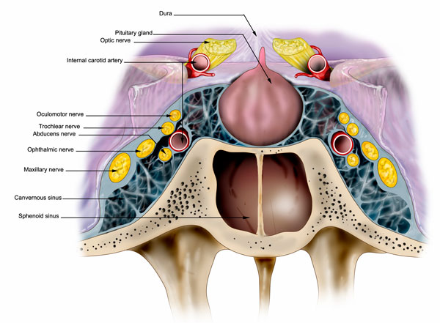
Пещеристый венозный синус

Slide 24
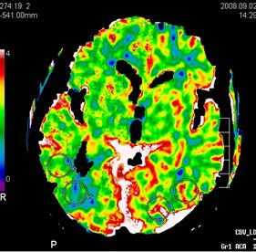
Относительная стабильность мозгового кровообращения. Механизмы регуляции кровотока в головном мозге
1. Нейрогенные механизмы:
Центральное звено — в сосудодвигательном центре продолговатого мозга.
Симпатическая норадренергическая иннервация — осуществляется верхними шейными симпатическими ганглиями.
Холинергическая иннервация — парасимпатическое ядро лицевого нерва.
2. Метаболические механизмы.
3. Миогенный механизм:
Феномен Остроумова-Бейлисса (повышение давления внутри сосуда вызывает его сокращение, а снижение давления - расслабление).

Slide 25
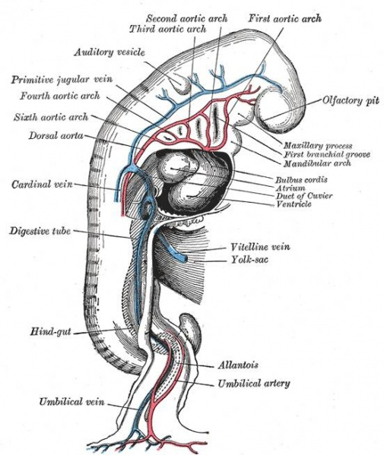
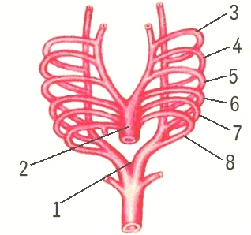
Формирование сосудов мозга в эмбриогенезе
1 — спинная аорта
2 — артериальный проток
3-8 — аортальные дуги

Slide 26
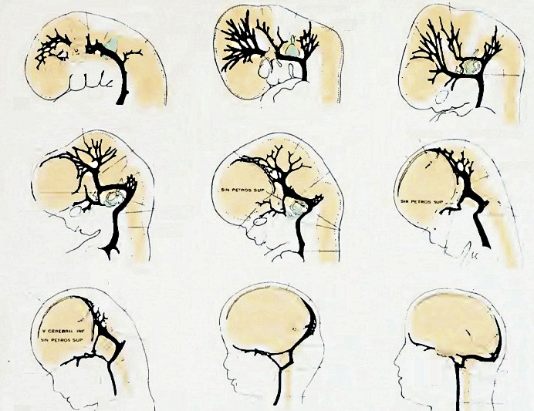
Формирование венозных синусов твердой мозговой оболочки
Plexus medialis
V. capitis prima
Plexus post.
N. trigeminus
.
F. jugulare
Plexus ant.
Sin.sagitt. sup.
Plexus
sagittalis
Sin. rectus
Sinus
transversus
Sinus petrosus
V. ophtalmica
Sinus cavernosus

Slide 27
Постнатальное развитие сосудов головного мозга
• Просвет церебральных сосудов у детей с возрастом непрерывно увеличивается.
• Венозрые синусы в первые годы жизни более широкие, чем у взрослых. Нормальные размеры они приобретают лишь с развитием диплоэтических вен, которые образуются после закрытия родничков.
Причины нарушения мозгового кровоснабжения у детей
• Родовая травма шейного отдела позвоночника
• Гипоксия
• Повышение АД
• Аномалии развития сосудов

Slide 28
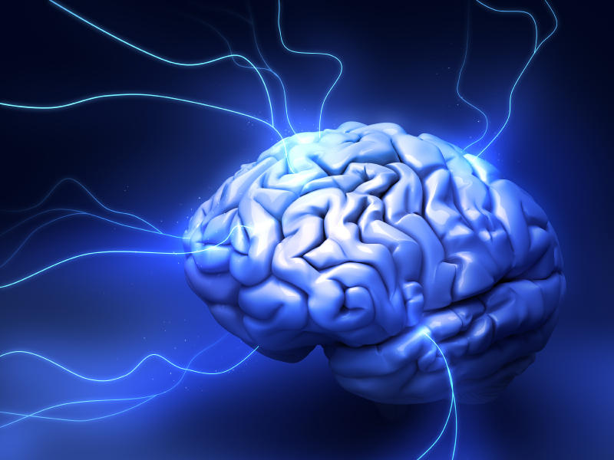
Особенности кровоснабжения ЦНС в пожилом возрасте:
Нарушение функций
лимбической системы,
гипоталамуса
Снижение общего
адаптационого
синдрома при стрессе
Снижение
приспособительных
реакций
гемодинамики
Нарушение регуляции
вегетативных ф-ций
(развитие гипертензии,
коронарной недоста-
точности, сахарного
диабета и др.)
Нарушения мозгового
кровоснабжения
Нарушение механизмов ауторегуляции
Морфологи-ческие изменения сосудов

Slide 29
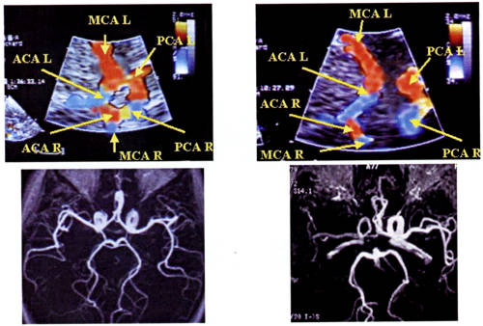
Аномалии развития сосудов головного мозга
Гипоплазия соединительных артерий виллизиева круга
Типы аномалий:
1) разомкнутые варианты круга (на рисунке справа)*
2) нетипичное начало мозговых артерий
3) ассиметричный диаметр сосудов правой и левой частей круга.
*Наиболее неблагоприятным является первый вариант.
В случае разобщения виллизиева круга при нарушении мозгового кровообращения развиваются обширные очаги ишемического поражения мозга.

Slide 46
Список использованной литературы:
1. Матиас Бер и Михель Фротшер: «Топический диагноз в неврологии по Петеру Дуусу.». М.: Практическая медицина, 2009.
2. «Физиология человека» под ред. В. М. Покровского, Г. Ф. Коротько. М.: Медицина, 1997.
3. Д. В. Свистов «Патология синусов и вен твердой мозговой оболочки». Кафедра нейрохирургии Российской Военно-медицинской академии, Санкт-Петербург.
4. «Большая медицинская энциклопедия». М.: Эксмо, 2009.
5. Бадалян Л. О. «Детская неврология». М.: МЕДпресс, 2010.
6. Клоссовский Б. Н. «Циркуляция крови в мозгу».
7. З.А. Суслина, Ю.Я. Варакин, Н.В. Верещагин «Сосудистые заболевания головного мозга». М.: МЕДпресс-информ, 2009.
8. В.М. Смирнов, Д.С. Свешников, В.Н. Яковлев, В.А. Правдивцев: «Физиология центральной нервной системы». М.: Издательский центр «Академия», 2008.
Интернет-ресурсы:
http://www.sciencephoto.com/
http://www.4medic.ru/
http://www.neuro-med.ru/
http://med-lib.ru/
http://www.medklassika.ru/
http://www.medicport.ru/
http://medkarta.com/
http://lekmed.ru/
http://www.4medic.ru/
http://meduniver.com/

Slide 47

Спасибо за внимание…

